Slide 1

Java程序设计
(电子教案 24+12学时)
蒋哲远
Email:jzheyuan@qq.com
电子教案

Slide 2

Java程序设计课程目录
第1章 Java语言概述
第2章 基本类型、数组和枚举类型
第3章 运算符、表达式和语句
第4章 类与对象
第5章 继承与接口
第6章 内部类与异常类
第9章 常用实用类
第10章 Java Swing概述
第12章 输入输出流
第15章 Java多线程机制
第16章 Java网络基础
《Java程序设计》电子教案

Slide 3
第15章 Java 多线程机制
主要内容
Java中的线程
Thread子类创建线程
使用Runnable接口
线程的常用方法
线程同步
在同步方法中使用wait()、notify 和notifyAll()方法
难点
线程同步
《Java程序设计》电子教案

Slide 4
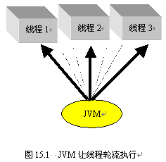
概述
多线程是指同时存在几个执行体，按几条不同的执行线索共同工作的情况，它使得编程人员可以很方便地开发出具有多线程功能、能同时处理多个任务的功能强大的应用程序。
Java虚拟机（JVM）负责管理这些线程，这些线程将被轮流执行，使得每个线程都有机会使用CPU资源。
《Java程序设计》电子教案

Slide 5
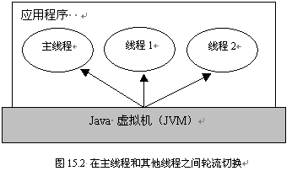
§15.1 Java中的线程
§15.1.1 程序、进程与线程
程序是一段静态的代码，它是应用软件执行的蓝本。
进程是程序的一次动态执行过程，它对应了从代码加载、执行至执行完毕的一个完整过程，这个过程也是进程本身从产生、发展至消亡的过程。
线程是比进程更小的执行单位。
《Java程序设计》电子教案

Slide 6
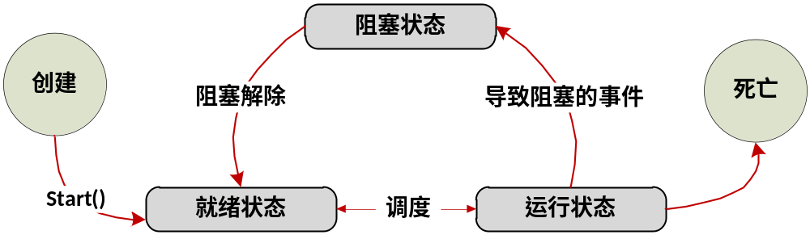
§15.1.2 线程的状态与生命周期
线程从其创建到死亡具有一个完整的生命周期，在整个生命周期中处于各种状态。线程的状态表明线程当前可以进行的活动。一个生命周期内的线程主要包括创建、就绪、运行、阻塞、死亡状态，如图所示。
《Java程序设计》电子教案

Slide 7
1.创建状态
在线程类使用new关键字实例化之后,且在调用start方法之前，线程处于创建状态。处于创建状态的线程仅仅分配了内存空间，属于生命周期的初始状态。
《Java程序设计》电子教案

Slide 8
2.就绪状态
在线程调用了start方法后即处于就绪状态。处于就绪状态的线程具备了除CPU之外所有运行所需资源。就绪状态线程排队等待CPU，由系统调度为其分配。
《Java程序设计》电子教案

Slide 9
3.运行状态
处于就绪状态的线程获得CPU之后即处于运行状态。处于运行状态的线程才开始真正执行线程run方法的内容。
《Java程序设计》电子教案

Slide 10
4.阻塞/等待状态
处于运行状态的线程如果因为某种原因不能继续执行，则进入阻塞状态。
阻塞状态与就绪状态的不同是：就绪状态只是因为缺少CPU而不能执行，而阻塞状态是由于各种原因引起线程不能执行，不仅仅是缺少CPU。引起阻塞的原因解除以后，线程再次转为就绪状态，等待分配CPU运行。
《Java程序设计》电子教案

Slide 11
5.死亡状态
当线程执行完run ()方法的内容或被强制终止时，线程处于死亡状态，线程的整个生命周期结束。
线程在整个生命周期中始终处于某种状态，从一种状态到另一种状态的转换由线程调度方法实现。下节我们就为大家讲解线程调度的知识。
《Java程序设计》电子教案

Slide 12
public class Example15_1 {
public static void main(String args[]) { //主线程
SpeakHello speakHello;
SpeakNihao speakNihao;
speakHello=new SpeakHello() ; //创建线程
speakNihao=new SpeakNihao(); //创建线程
speakHello.start(); //启动线程
speakNihao.start(); //启动线程
for(int i=1;i<=15;i++) {
System.out.print("大家好"+i+" ");
}
}
}
public class SpeakHello extends Thread {
public void run() {
for(int i=1;i<=20;i++) {
System.out.print("hello"+i+" ");
}
}
}
《Java程序设计》电子教案

Slide 13
public class SpeakNihao extends Thread {
public void run() {
for(int i=1;i<=20;i++) {
System.out.print("您好"+i+" ");
}
}
}
大家好1 hello1 大家好2 hello2 大家好3 hello3 大家好4 hello4 大家好5 hello5 大家好6 hello6 大家好7 hello7 大家好8 hello8 大家好9 hello9 大家好10 hello10 大家好11 hello11 大家好12 hello12 大家好13 hello13 您好1 您好2 您好3 大家好14 您好4 hello14 您好5 您好6 您好7 您好8 您好9 您好10 您好11 您好12 您好13 您好14 您好15 您好16 您好17 您好18 您好19 您好20 大家好15 hello15 hello16 hello17 hello18 hello19 hello20
《Java程序设计》电子教案

Slide 14
15.2 创建多线程
使用多线程，首先要学会创建多线程。Java中创建多线程有2种方式：继承Thread类和实现Runnable接口。下面一一介绍这两种方式。
《Java程序设计》电子教案

Slide 15
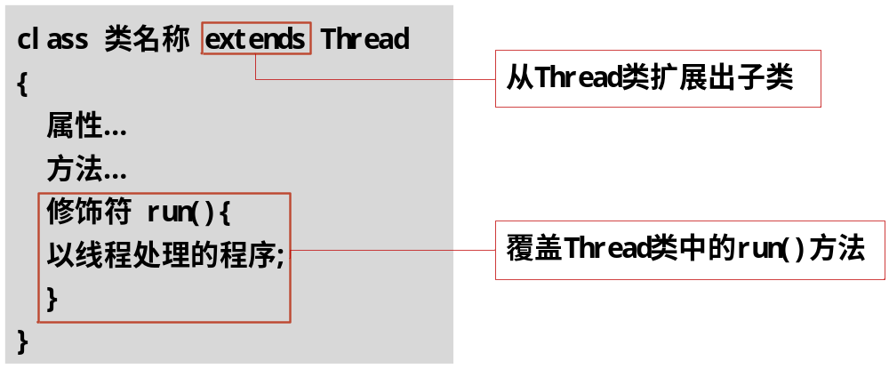
15.2.1 通过继承Thread类创建多线程
Thread类存放在java.lang类库里，不需要加载java.lang类库，因为它会自动加载。
在编写Thread类的子类时，需要重写父类的run()方法，其目的是规定线程的具体操作，否则线程就什么也不做，因为父类的run()方法中没有任何操作语句。

Slide 16
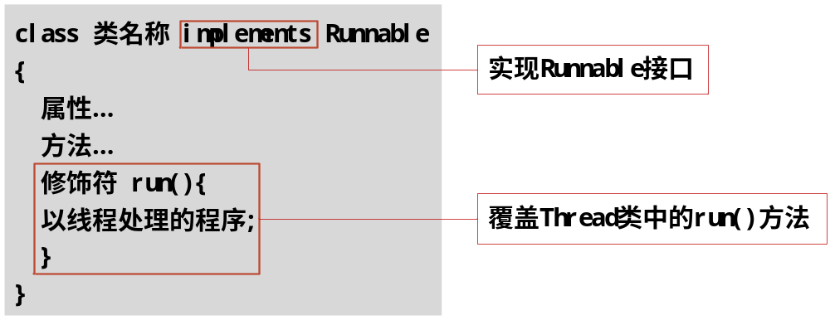
15.2.2 通过实现Runnable接口创建多线程
另一种创建线程类的方式是实现Runnable接口。如果自定义的线程类还要继承其他类，这时就不能采用第一种方式来创建。由于Java语言不支持类的多继承，却可以实现多个接口，所以这种情况可以采用实现Runnable接口的方式创建。通常实现Runnable接口创建线程的语法格式如图所示。
不管是通过继承还是通过实现接口创建多线程后，程序的输出顺序都发生了改变。
《Java程序设计》电子教案

Slide 17
15.3 运行线程
上一节学习了如何创建线程，现在讲解如何运行线程。分为两个部分来讲，首先是如何启动线程，然后是如何运行多个线程。
《Java程序设计》电子教案

Slide 18
15.3.1 启动线程
线程创建完成后，通过线程的启动来执行线程。类Thread定义了start()方法用来完成线程的启动。针对两种不同的线程创建方式，下面分别介绍其启动方法。
要注意启动线程并不是调用线程类中的run()方法。正确地启动一个线程，需要调用线程对象的start()方法。
《Java程序设计》电子教案

Slide 19

1.继承Thread类方式线程的启动
继承Thread类方式的线程启动非常简单，只要创建线程类实例后调用其start()方法即可。启动线程的语法格式如图所示。
《Java程序设计》电子教案

Slide 20
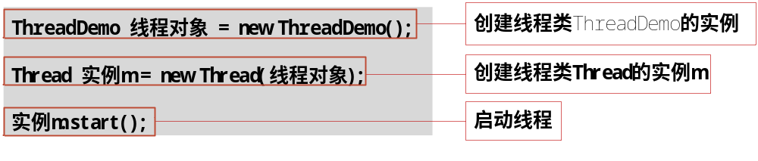
2.实现Runnable接口线程的启动
实现Runnable接口创建的线程首先转换为Thread类，然后调用Thread类的start()方法启动线程。启动线程的语法格式如下图所示。
《Java程序设计》电子教案

Slide 21
15.3.2 同时运行多个线程
在这里要注意，在同时运行多个线程时，运行结果不是唯一的，因为有很多不确定因素。首先先执行那一个线程是不确定的，线程间交替也是不确定的。但是每一个线程都将启动，每一个线程都将结束这是确定的。
《Java程序设计》电子教案

Slide 22
15.4 操作线程的方法
在Thread类中，Java定义了许多对线程进行操作的方法，其中主要的方法如表所示。
方法 | 功能描述
public final String getName() | 返回线程的名称
public final void setName() | 设定线程名称
public final void join() throws InterruptedException | 等待该线程终止
public final native boolean isAlive() | 判断线程是否在活动，如果是返回true，否则返回false
public final void join(long millis) throws InterruptedException | 等待该线程终止，并指定等待的时间。其中millis的单位是毫秒
public final void setPriority(int newPriority) | 修改线程的优先级
public final int getPriority() | 取得线程的优先级
public static void sleep(long millis) throws InterruptedException | 暂停执行当前正在执行的线程并让该线程休眠一段时间。其中millis表示休眠的时间，其单位为毫秒
public static void yield() | 暂停执行当前的线程对象，并执行其他线程
public static boolean interrupted() | 中断线程

Slide 23
15.4.1 取得和设置线程的名称
在Thread类中，可以通过getName()方法取得线程的名称，通过setName()方法设置线程的名称。
线程的名称一般在启动线程前设置，但也允许为已经运行的线程设置名称。允许两个Thread对象有相同的名字，但为了清晰，应该尽量避免这种情况的发生。
《Java程序设计》电子教案

Slide 24
15.4.2 判断线程是否启动
isAlive(): 线程处于“新建”状态时，线程调用isAlive()方法返回false。在线程的run()方法结束之前，即没有进入死亡状态之前，线程调用isAlive()方法返回true
《Java程序设计》电子教案

Slide 25
§15.4.3 守护线程
线程默认是非守护线程(后台线程)，非守护线程也称作用户（user）线程。
一个线程调用void setDaemon(boolean on)方法可以将自己设置成一个守护（Daemon）线程，例如：
thread.setDaemon(true);
例题15-15
《Java程序设计》电子教案

Slide 26
15.5 线程的调度
Java虚拟机（JVM）中的线程调度器负责管理生命周期中的线程,可以通过调度实现各种状态间的转换。
线程的调度是使用各种线程调度方法，如设置优先级方法、睡眠方法、让步方法和等待方法等，对线程进行不同的操作。下面分别进行介绍。
《Java程序设计》电子教案

Slide 27

15.5.1 线程优先级
在Java语言中，通过调用setPriority()方法为线程设置优先级。优先级用1～10的数字表示，数字越大，优先级越高。如果没有为线程设置优先级，则线程的优先级默认为5。但是对于子线程来说，它的优先级是和其父线程优先级相同的。
setPriority()方法的语法格式如图所示。
《Java程序设计》电子教案

Slide 28
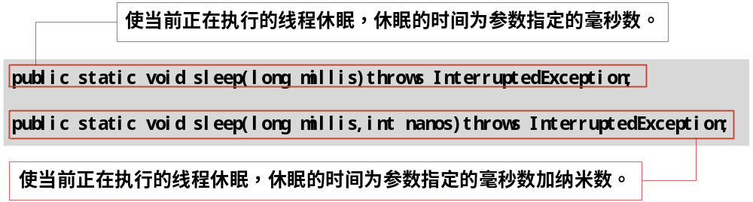
15.5.2 线程的睡眠方法
在程序设计中，有时需要暂时中断某个线程的运行，在适当的时候再恢复其运行。
Thread类中提供了sleep()方法，可以让当前线程休眠（停止执行）一定的时间，线程由运行中状态进入阻塞状态，等待停止执行时间到后，线程再进入可运行状态。sleep()方法的语法格式如图所示。
《Java程序设计》电子教案

Slide 29
15.5.3 线程的让步方法
对于正在执行的线程，可以调用yield()方法使其重新排队，将CPU让给排在后面的线程，此线程转为就绪态。另外，yield()方法只让步给高优先级或同等优先级的线程，如果后面是低优先级线程，则继续执行此线程。yield没有声明抛出任何异常。yield()方法的语法格式如图所示。
《Java程序设计》电子教案

Slide 30
§15.5.4 线程联合
一个线程A在占有CPU资源期间，可以让其它线程调用join（）和本线程联合，如：
B.join();
称A在运行期间联合了B。
例题15-14
《Java程序设计》电子教案

Slide 31
15.5.5 线程的中断
interrupt() ：一个占有CPU资源的线程可以让休眠的线程调用interrupt()方法“吵醒”自己，即导致休眠的线程发生InterruptedException异常，从而结束休眠，重新排队等待CPU资源。
《Java程序设计》电子教案

Slide 32
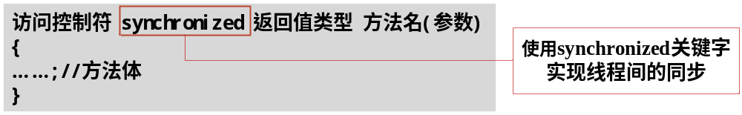
15.6 多线程的同步
当多个线程操作同一个共享资源时，比如读写同一个变量，存在着资源竞争的问题。为了解决此类问题，需要使用同步机制。在Java语言中，利用synchronized关键字实现线程同步。线程同步方法定义语法如图所示。
《Java程序设计》电子教案

Slide 33
15.7 线程间通信
Java中提供了wait()，notify()和notifyAll()方法实现了线程间通信机制。这些方法在根类Object中是用final关键字声明的，因此所有的类都包含这些方法。需要说明的是这3个方法仅在synchronized修饰块中才能被调用。
《Java程序设计》电子教案

Slide 34
final void wait() throws InterruptedException方法
通知当前的线程进入睡眠直到其他线程进入调用notify()唤醒它。在睡眠之前，线程会释放掉所占有的“锁标志”，则其占用的所有synchronized代码块可被别的线程使用。
《Java程序设计》电子教案

Slide 35
final void notify()方法
唤醒在该同步代码块中第一个调用wait()的线程（即第一个进入休眠状态的线程），并且这时会从线程等待池转移到锁标志等待池中，因为该线程没有立刻获取锁标志。
《Java程序设计》电子教案

Slide 36
final void notifyAll()方法
唤醒在该同步代码块中所有调用wait()的线程，并且会从线程等待池中所有该对象的所有线程转移至锁标志等待池中，因为这些线程没有获取锁标志。
《Java程序设计》电子教案

Slide 37
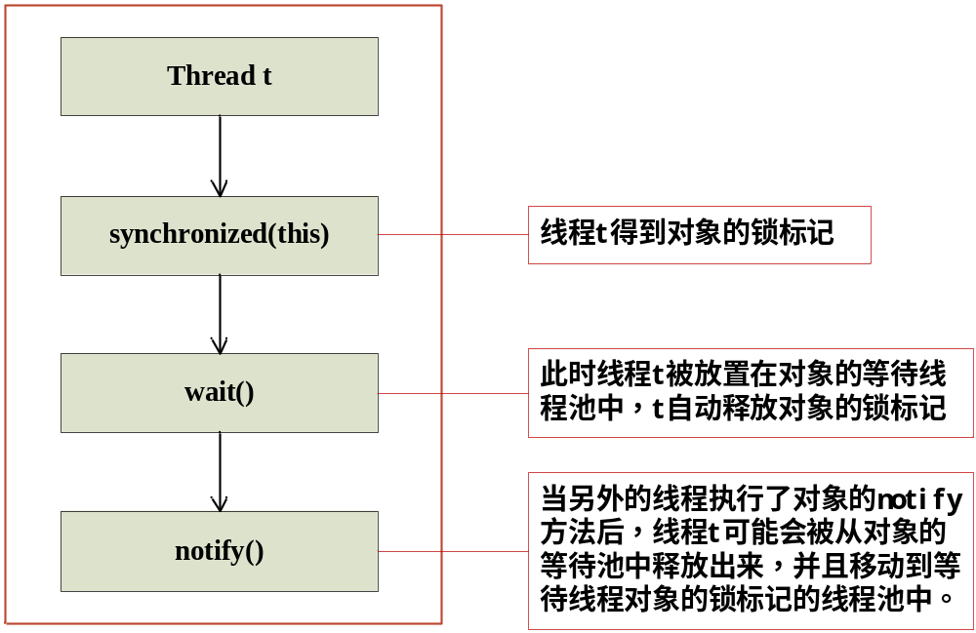
15.7 线程间通信
一个线程的等待和唤醒过程可以用图表示。
《Java程序设计》电子教案

Slide 38
§15. 9 小结
1．线程是比进程更小的执行单位。一个进程在其执行过程中，可以产生多个线程，形成多条执行线索，每条线索，即每个线程也有它自身的产生、存在和消亡的过程，也是一个动态的概念。
2．Java虚拟机（JVM）中的线程调度器负责管理线程，在采用时间片的系统中，每个线程都有机会获得CUP的使用权。当线程使用CUP资源的时间到时后，即使线程没有完成自己的全部操作，Java调度器也会中断当前线程的执行，把CUP的使用权切换给下一个排队等待的线程，当前线程将等待CUP资源的下一次轮回，然后从中断处继续执行。
《Java程序设计》电子教案

Slide 39
§15. 10 小结
3．线程创建后仅仅是占有了内存资源，在JVM管理的线程中还没有这个线程，此线程必须调用start（）方法（从父类继承的方法）通知JVM，这样JVM就会知道又有一个新一个线程排队等候切换了。
4. 线程同步是指几个线程都需要调用同一个同步方法（用synchronized修饰的方法）。一个线程在使用的同步方法中时，可能根据问题的需要，必须使用wait()方法暂时让出CPU的使用权，以便其它线程使用这个同步方法。其它线程如果在使用这个同步方法时如果不需要等待，那么它用完这个同步方法的同时，应当执行notifyAll()方法通知所有的由于使用这个同步方法而处于等待的线程结束等待。
《Java程序设计》电子教案

Slide 40
随堂作业
1、 Java语言具有许多优点和特点，下列选项中，哪个反映了Java程序并行机制的特点？（ ）
A.安全性 B.多线程
C.跨平台 D.可移植
2、Runnable接口中的抽象方法是（ ）。
A.start B.stop
C.yield D.run
3、线程在它的一个完整的生命周期中有哪4种状态？
《Java程序设计》电子教案

Slide 41
课后作业
P401：习题15 1-13
《Java程序设计》电子教案

